Slide 1
汉书·艺文志
---- 鶡冠子.卷下·世贤第十六
暖曰：“ 王独不闻魏文王之问扁鹊耶？曰：‘子昆弟三人其孰最善为医？’扁鹊曰：‘长兄最善，中兄次之，扁鹊最为下。’魏文侯曰：‘可得闻邪？’扁鹊曰：‘长兄于病视神，未有形而除之，故名不出于家。中兄治病，其在毫毛，故名不出于闾。若扁鹊者，镵血脉，投毒药，副肌肤，闲而名出闻于诸侯。

Slide 2
译文
魏文王问：你兄弟三人，哪一个最擅长医术？
扁鹊答：我大哥最擅长，二哥其次，我最差。
魏文王问：为什么？
扁鹊答：我大哥治病，治病于病症发作之前，由于普通人不知道他事先能铲除病因，所以他的名声传不出家门；二哥治病，病因刚一萌芽就消除了，所以他的名声传不出乡里；而我治病于病症严重之时，用针灸刺血脉，给病人吃烈性的药，用药膏敷肌肤，所以世人以为我医术高明，因此闻名天下。

Slide 3
《黄帝内经》分《灵枢》、《素问》两部分，为古代医家托轩辕黄帝名之作，主张不治已病，而治未病，同时主张养生、摄生、益寿、延年。成书大约为战国时期。
上医治未病,中医治欲病,下医治己病. --出自《黄帝内经》
上医治未病
营养学，就是这样一门治病于病症于发作之前的学科。
特点：非常有趣，非常实用，非常有价值。

Slide 4
营养
什么是营养
营养素
必备营养素
充分营养素

Slide 5
什么是营养
现代科学的语义：
营养是机体摄取食物，经过消化、吸收、代谢和排泄，利用食物中的营养素和其他对身体有益的成分构建组织器官、调节各种生理功能，维持正常生长、发育和防病保健的过程。
"营养"是个动名词。

Slide 6
营养素
蛋白质 (需求量大)
脂类 (需求量大)
碳水化合物 (需求量大)
矿物质 (需求量小)
维生素 (需求量小)
需求量大的3类营养素又称 宏量营养素；矿物质与维生素因需要量较少，称为微量营养素。

Slide 7
蛋白质
化学结构复杂的有机化合物
是地球生命的物质基础
1： 蛋白质的元素组成
碳(50%~55%)、氢(6.7%~7.3%)、氧(19%~24%)、氮(13%~19%)及硫(0~4%)；有些蛋白质还含有磷、铁、碘、锰及锌等元素。

Slide 8
2: 氮折算成蛋白质的折算系数
大多数蛋白质的含氮量相当接近，平均约为16%。因此在任何生物样品中，每克氮相当于6.25克蛋白质（即100/16）。
三聚氰胺 事件，就是一些人渣利用质检局的这一测算公式而搞出来的。
（即，牛奶中不加蛋白质，而加三聚氰胺（分子式：C3H6N6），同样可以蒙混过关）
三聚氰胺(120g/1元) ； 蛋白质粉(3g/1元)

Slide 9
氨基酸
氨基酸是组成蛋白质的基本单位。
在自然界中共有300多种氨基酸，其中α-氨基酸21种。α-氨基酸是肽和蛋白质的构件分子，也是构成生命大厦的基本砖石之一。

Slide 10
从营养学的角度看氨基酸
1、必需氨基酸（essential amino acid）： 指人体（或其它脊椎动物）不能合成或合成速度远不适应机体的需要，必需由食物蛋白供给，这些氨基酸称为必需氨基酸。成人必需氨基酸的需要量约为蛋白质需要量的20%～37%。共有9种其作用分别是：
赖氨酸：促进大脑发育，是肝及胆的组成成分，能促进脂肪代谢，调节松果腺、乳腺、黄体及卵巢，防止细胞退化；

Slide 11
色氨酸：促进胃液及胰液的产生；
苯丙氨酸：参与消除肾及膀胱功能的损耗；
蛋氨酸（甲硫氨酸）：参与组成血红蛋白、组织与血清，有促进脾脏、胰脏及淋巴的功能；
苏氨酸：有转变某些氨基酸达到平衡的功能；
异亮氨酸：参与胸腺、脾脏及脑下腺的调节以及代谢；脑下腺属总司令部作用于甲状腺、性腺；
亮氨酸：作用平衡异亮氨酸；
缬氨酸：作用于黄体、乳腺及卵巢。
组氨酸：可作为生化试剂和药剂，还可用于治疗心脏病，贫血，风湿性关节炎等的药物

Slide 12
2、半必需氨基酸和条件必需氨基酸
人体虽能够合成，但通常不能满足正常的需要，因此，又被称为半必需氨基酸或条件必需氨基酸。
3、非必需氨基酸 n 种。。。^_^
这当然是开玩笑，非必需10种，人体摄取满足身体需要的营养后，可以在体内合成。

Slide 13
蛋白质摄入量及来源
中国营养学会推荐成年男子、轻体力劳动者摄入 75g/日。
谷类含量10%，大豆36%(优质蛋白)，蛋类12%(优质蛋白)，肉类含蛋白质17%(营养价值优于植物蛋白，特别是鱼、虾)。

Slide 14
脂类 = 脂肪+类脂
按体重算，脂类为14%~19%，肥胖者达30%以上。(一般成人50g/d即可满足)
脂类的生理功能
A 脂肪(供给能量/促进脂溶性维生素吸收/维持体温、保护脏器/增加饱腹感)
每克脂肪在体内氧化可供给能量37.66kJ (9kcal)
B 类脂(生理活性物质)

Slide 15
C 必需脂肪酸 (EFA指机体不能合成)
1)构成线粒体和细胞膜的重要组成部分
2)合成前列腺素的前提
3)参与胆固醇代谢
4)参与动物精子的形成(长期缺乏会导致不孕)
5)维护视力。(a-亚麻酸的衍生物DHA是视网膜光感受体功能功能所必需的脂肪酸。缺乏：光感受器细胞受损、视力减弱。
长期缺乏：注意力、认知力下降。

Slide 16
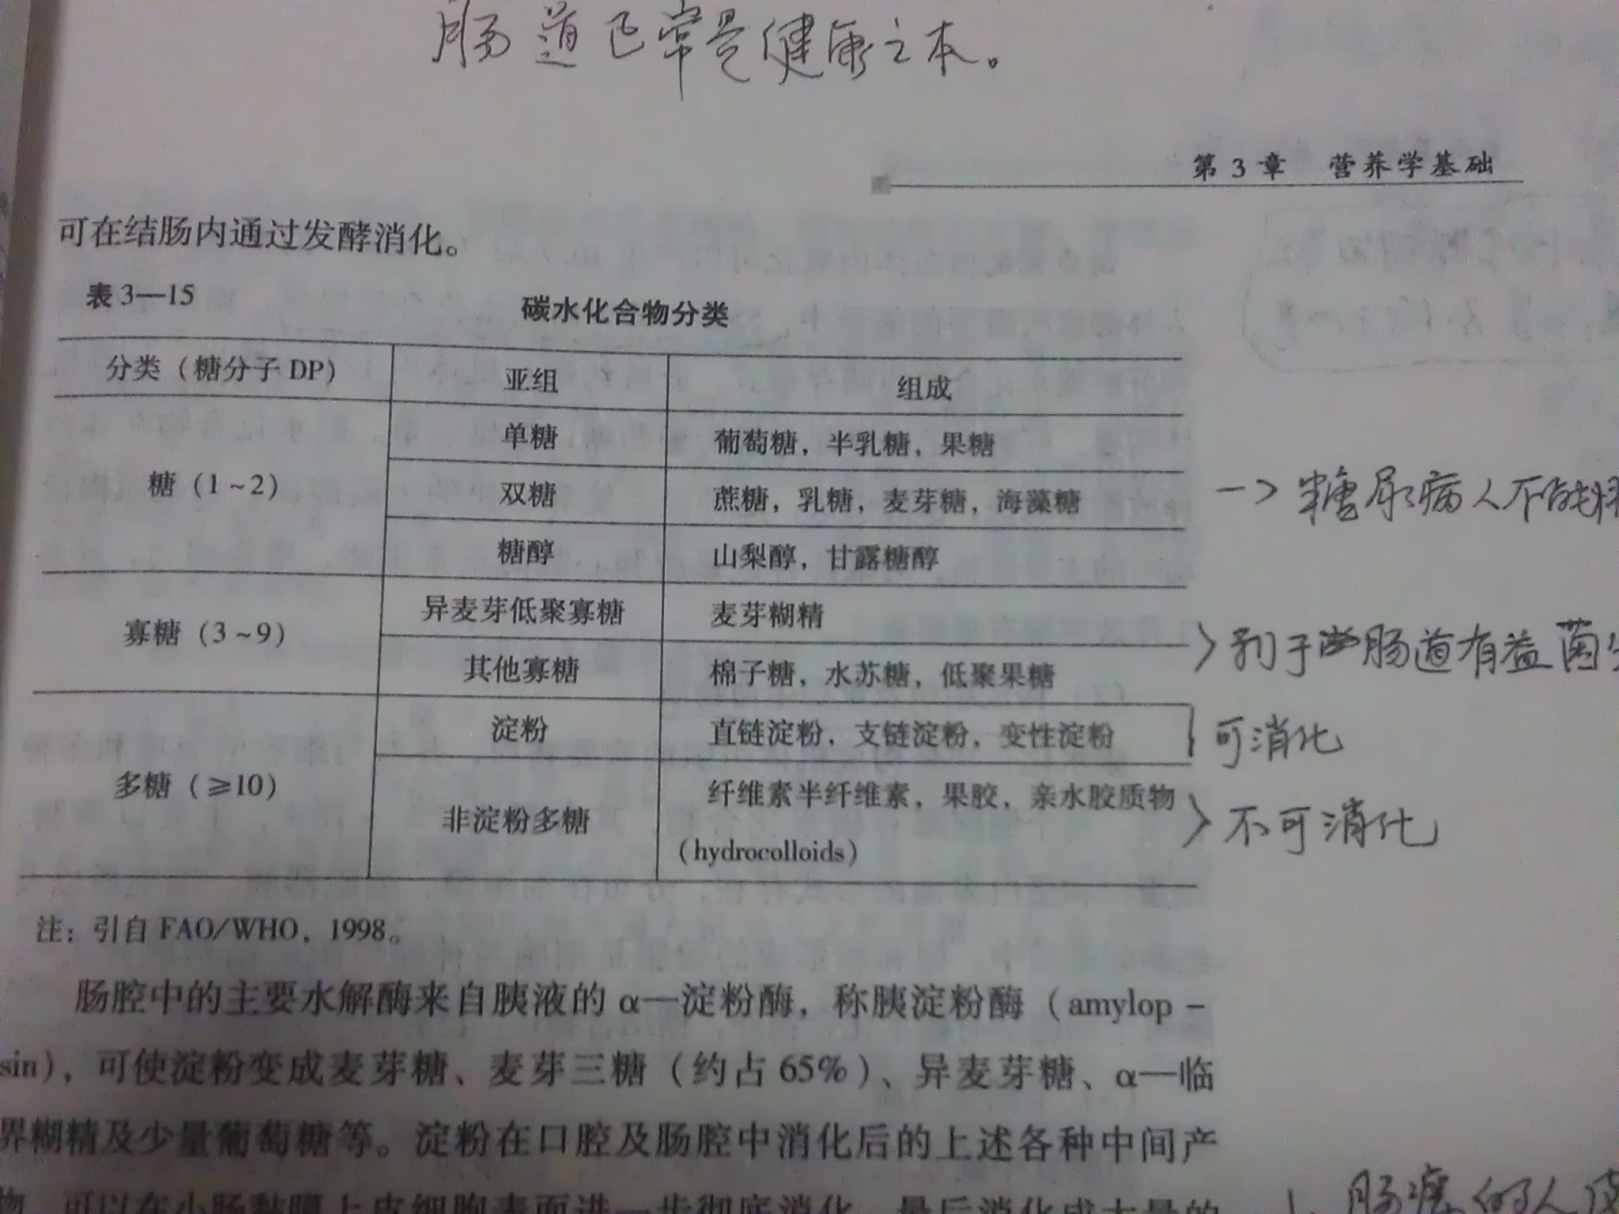
碳水化合物

Slide 17
小知识，小分子团水
由10个以上的水分子组成一个水分子团，叫大分子团水。
小分子团水由3-6个水分子缔结而成，其运动速度快，具有极强的渗透力、扩散力、溶解力、代谢力 ，能通过2纳米的细胞离子通道，进入细胞核和DNA，清除自由基、有害酸性代谢物和各种废物，促进细胞的生长发育，保持细胞的生命活力。
号称“小分子水”及其制取装置，没有可靠的实验数据和论证。

Slide 18
矿物质
矿物质为为常量元素(100mg以上/d)和微量元素(含量小于体重0.01%)
生理功能：
a 构成机体组织
b 维持细胞内外液适宜参透压
c 维持体内酸碱平衡
d 维持神经和肌肉的正常兴奋性

Slide 19
矿物质-常量元素
钙 (占体重的2%，99%集中于骨骼及牙齿)
一般人40岁以后骨中的矿物质逐渐减少(-0.7%/y)，骨质降到一定程度就不能保持骨骼结构的完整，甚至压缩变形。在很小的外力下即可发生骨折，即为骨质疏松症。
不足：儿童佝偻病，成年人骨质疏松质。
过量：肾结石，干扰其他矿物质的吸引和利用。

Slide 20
矿物质-常量元素(续)
钙：成年人 AI( 800mg/d )
镁：成年人 AI( 350mg/d )
磷：成年人 AI( 700mg/d )
钾：成年人 AI( 2000mg/d )
钠：成年人 AI( 2.3g/d ) *相当于食盐6克
氯：成年人 AI( 3400mg/d )

Slide 21
矿物质-微量元素
铁 (4-5克)
成人{AI([男15mg/d] [女20mg/d]) UL([男女50mg/d] ) }
全球大约37亿人缺铁，绝大多数为妇女。
铁缺乏是一种常见的营养缺乏病；铁过量可致中毒，死亡率高。
食物来源：广泛存于各种食物中，分布极不均衡，吸收率差。
( 大米1%,玉米和黑豆3%,小麦5%,鱼11%,动物肉22% )
[即每100个单位的铁,只能被吸收的百分比]
生理功能：
铁为血红蛋白与肌红蛋白、细胞色素A、呼吸酶的主要成分，参与体内氧与二氧化碳的转动、交换和组织呼吸过程。

Slide 22
小知识，一氧化碳中毒
中毒机理：一氧化碳与血红蛋白的亲合力比氧与血红蛋白的亲合力高200～300倍，所以一氧化碳极易与血红蛋白结合，形成碳氧血红蛋白，使血红蛋白丧失携氧的能力和作用，造成组织窒息。
###：在争夺血红蛋白的能力上，一氧化碳可以秒杀氧气。
当人们意识到已发生一氧化碳中毒时，往往已为时已晚。
血红蛋白分子式： C3032H4816O812N780S8Fe4
一氧化碳分子式： CO
氧气分子式： O2
铁分子式： Fe
所谓煤气中毒（一氧化碳中毒），是由于血红素中铁原子核心被一氧化碳气体分子紧紧地包围住，丧失了吸收氧分子的能力，使人窒息而死亡。

Slide 23
矿物质-微量元素2
碘
生理功能：主要参与甲状腺素的合成。
严重缺乏时：地方性甲状腺肿（俗称大脖子病），另缺碘发生在小儿，可影响智力发育。(我在广西老家的邻居就有2例)
2000年中国营养学会制定的《中国居民膳食营养素参考摄入量》
成人： RNI 150ug/d UL 1000ug/d
RUI: 推荐摄入量; UL: 可耐受最高摄入量。

Slide 24
矿物质-微量元素3
锌 (2.0g~2.5g)
生理功能：有近百种酶依赖锌的催化，失去锌，酶将失去活性。
成人： RNI 15.5mg/d UL 45mg/d
我国居民膳食以植物性食物为主，含植酸和纤维较多，锌的生物利用率一般为15%~20%

Slide 25
矿物质-微量元素4
硒 (3~20mg)
硒的认识是20世纪后半叶营养学上最重要的发现之一。
生理功能：
1: 构成含硒蛋白与含硒酶。(50~100硒蛋白)
2: 抗氧化作用。
3: 对甲状腺激素的调节作用。
4: 维持正常免疫功能。
5: 抗肿瘤作用。(肝/肺/前列腺/结直肠 癌 [发生率/死亡率都明显降低])
6: 抗艾滋病作用。(抗氧化/控制HIV病毒变异/增强抵抗感染能力)
7: 维持正常生育功能。(缺乏导致 不育、不孕)
###过量则中毒：头发脱落,指甲变形,严重致死.

Slide 26
硒
膳食参考摄入量
成人 RNI 50ug/d
UL 400ug/d
蔬菜、水果的含硒量甚微，海洋食物和动物的肝、肾是硒的良好来源。

Slide 27
矿物质-微量元素5
铜 ( 50~120mg )
成人： RNI 2mg/d UL 8mg/d
食物来源：牡蛎、贝类及坚果类是铜的良好来源(0.3~2mg/100g)，奶类和蔬菜含量最低(<=0.1mg/100g)。平均吸收率50%。

Slide 28
矿物质-微量元素6
铬 (6~7mg)
老年人常有缺铬现象。
成人 RNI 50ug/d UL 500ug/d
钼 ( 9mg )
成人 RNI 60ug/d UL 350ug/d
钴 (1.1mg~1.5mg )
B12的组成部分。 蘑菇中钴含量高达 61ug/100g 。

Slide 29
矿物质-微量元素7
氟 (2~3g)
成人 RNI 1.5mg/d UL 3.0mg/d
国标规定的饮用水含氟量 0.5~1mg/L。
人体需要的矿物质还有很多，钙、镁、钠、磷、锰、碳、硅、溴、锶、砷、氡、钒。。。。。等等。这里结合国情主要讲一些我国居民易缺乏的矿物质。

Slide 30
维生素
1：维生素是维持身体健康所必需的一类有机化合物。既不是身体组织原料也不是能量的来源，而是一类调节物质，在人体组织代谢中起重要作用。
2：按溶解性质可分为 脂溶性与水溶性。
3：脂溶性维生素
4：水溶性维生素

Slide 31
脂溶性维生素1
维生素A
1：有维生素A1、A2之分。(类似咸水鱼和淡水鱼之分)
2：生理功能
｛维持正常视觉功能/细胞健康/生长发育/抗氧化｝
成人：RNI 800ug RE/d
UL 3000ug RE/d
RE: retinol Equivalent,视黄醇当量。WHO (1967)提出的统一计量。

Slide 32
脂溶性维生素2
维生素D (D3/D2)
成人 RNI 10ug/d UL 20ug/d
维生素E (有8种化合物)
生理功能：(保护细胞及其结构完整)
1: 强抗氧化剂
2: 保持红细胞的完整性
3: 参与DNA生物合成
婴儿与老年人应该适当补充维生素E。
成人参考摄入量( AI ) 14mg/d

Slide 33
水溶性维生素1
维生素B族 (代谢、生长)
1: B1,缺乏将引起脚气病。RNI 男1.4mg/d, 女1.3mg/d
2: B2, RNI 男1.4mg/d, 女1.2mg/d
3: B6, RNI 1.2mg/d
..............此处省略n
烟酸：
叶酸：(计生站免费提供，已婚男女可以领取)
维生素K：（AI 男120ug, 女90ug）
k1、k2毒性较小，k3毒性较强。

Slide 34
放松一下
来一段子: (好在咱部门没女孩子)
假如潘金莲不开窗户，不会遇西门庆；
不遇西门不会出轨； 不出轨，武松不会被逼梁山； 武松不上梁山，方腊不会被擒，可取得大宋江山； 不会有靖康耻、金兵入关，更不会有大清朝； 更不会闭关锁国，也不会有鸦片战争八国联军... 尼玛中国将是世界上唯一超级大国，其他诸侯都是浮云啊。 小潘呀！闲着没事你她娘开什么窗户啊…

Slide 35
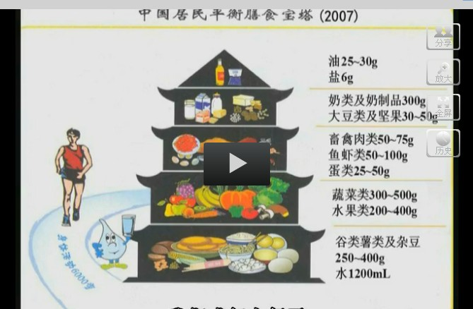

Slide 36
关于上一张图
1： 除去油盐，如果你有2项没达标，你一定是个屌丝。
2：如果你有5项没达标，绝对的：屌丝中的极品。
3：如果在很长时间一段时间里，你有7项没达标，我期望神明多多眷顾你。。。。。
当然，这是通俗笑话～～

Slide 37
重点
前面我们一起讨论了营养学的基础知识，下面我们开始本次知识分享的重点。
嗯，还是从故事开始吧～
大家喜欢听故事，我懂 ^_^

Slide 38
?
1497年7月9日到1498年5月30日，葡萄牙航海家达伽马（Vasco da Gama）发现绕过非洲到达印度的航线，他的160个船员中，有100多人死于坏血病。
1519年，葡萄牙航海家麦哲伦率领的远洋船队从南美洲东岸向太平洋进发。三个月后，有的船员牙床破了，有的船员流鼻血，有的船员浑身无力，待船到达目的地时，原来的200多人，活下来的只有35人。

Slide 39
坏血病?
1536年法国探险家Jacques Cartier在发现圣劳伦斯河之后，溯流而上抵达魁北克过冬。探险队中24人死于坏血病，其它多人也都病重。
在1536年占领下加州Baja California后，因为水手多数患坏血病而回师，以致没有继续侵占加州本部。1577年一艘西班牙大帆船漂流在马尾藻海海面上，发现时所有的船员都死于坏血病，尸体横七竖八地躺满船仓！

Slide 40
还是中国人有智慧?
相对于在15世纪中国明朝的郑和多次率领下西洋的事迹记载，并无发现有大量船员因长期航行而染上坏血病而死，这与当时郑和船队带备蔬菜和水果有关，亦可见蔬菜和水果内的物质对防治坏血病有很大的帮助。
1740年冬，英国海军上将George Anson率领961水手乘6艘船远征。1741年6月抵达Juan Fernandez岛时只剩下335人，半数以上的船员死于坏血病。

Slide 41
影响历史进程的Vitamin C
1747年英国海军医官詹姆斯·林德在船上做了这个现在很著名的实验，12个严重的坏血病海员，大家都吃完全相同的食物，唯一不同的药物是当时传说可以治疗坏血病的药方。两个病人每天吃两个橘子和一个柠檬，另两人喝苹果汁，其它人是喝稀硫酸，酸醋，海水，或是一些其它当时人认为可治坏血病的药物。6天之后，只有吃柑橘水果的两人好转，其它人病情依然。Lind继续研究，1753年出版了《坏血病大全》（A Treatise on Scurvy）一书。
1795年Lind去世，Lind人微言轻，他的实验结果也湮没无闻。险些使一个改变无数人命运的成果就这样被淹没在专家的蛮横跋扈之中！但是还好另一位英国医生Gilbert Blane相信Lind的结果，1795年Blane因为是英王御医而被任命为英国海军医疗委员会委员，由于他的努力，英国海军部才通令每个海军官兵每天都必须饮用3/4盎司柠檬汁。1796年英国海军中坏血病病例大幅降低。英国海军战力倍增，在1797年击败西班牙舰队，缔造了大英日不落帝国。所以，另一个角度讲，维生素C创造了大英帝国的辉煌！

Slide 42
维生素C
如果维生素A是所有抗癌维生素之母，那么维生素C则是所有维生素的祖母。

Slide 43
维生素C
1930年森特哲尔吉(Szent-Gyorgyi)发现匈牙利的辣椒中含有大量的维他命C。他成功地从中分离出1公斤纯粹的Hexuronic acid，1937年的诺贝尔医学奖颁给了Szent-Gyorgyi，以表彰他对维生素C和人体内氧化反应的研究。
1933年瑞士化学家Tadeus Reichstein发明了维生素C的工业生产法。

Slide 44
维生素C
1948年美国东部流行ＳＡＲＳ(旧称非典型性肺炎），1949年全世界流行小儿麻痹症，各国各地医师束手无策，只能隔离病人，防止传染。
美国南卡洛林纳州的Fred R. Klenner医师用静脉注射维生素C治愈了许多这两种病人。Klenner发现静脉注射维生素C可以治疗所有病毒感染的疾病，如肝炎，脑炎，流行性感冒以及许多其它急性和慢性的病症。他的经验和许多其它使用维生素治病的报告都被医药界忽略。
医药界追求的是高利润的专利药物及疫苗，没有专利权的维生素都受到排斥和压制。如果你是肝炎、脑炎、流行性感冒患者，你会采用维生素C治疗，还是继续吊瓶、打针、吃抗生素？

Slide 45
维生素C
1959年美国生化学家J. J. Burns发现人类和灵长类动物会得坏血病，是因为他们的肝脏中缺乏一种酶L-gulonolactone oxidase，它是将葡萄糖转化为维生素C的四种必要酶之一。因此人必须从食物中摄取维生素C，才能推持健康。其它的哺乳动物都在肝脏中自行制造维生素C，两栖动物及鱼类则在肾脏中制造维生素C。
许多人类特有的疾病，如伤风，感冒，流行性感冒，肝炎，心脏病及癌症，在动物中都少见，这些疾病都是因为人体不能自行制造维生素而产生的。

Slide 46
维生素C
1970年两次获得诺贝尔奖的化学家莱纳斯·鲍林出版<维生素C治感冒>(Vitamin C and Common Cold）一书。提出高剂量（远远超过身体需要量）的维生素C可以预防和治疗感冒。虽然医药界激烈反对他的论点，但是鲍林的研究的确引起了学术界对应用超过RDA剂量维生素C的重视，带动了世界各地大量的同类研究。这本书畅销美国，民众抢购维生素C以致造成世界性缺货。奇怪的是1970年之后，美国人因心脏病死亡率显着下降，而同样是开发国家的西欧人和日本人的心脏病死亡率却持平。这是维生素C预防心脏病的有力佐证。可惜，到今天为止，多数人宁可花费数十万，冒着危险动手术，也不愿意尝试服用维生素C来帮助心脏！

Slide 47
中国科学家很争气
1980年在中国科学院北京微生物研究所的研究员尹光琳发明 “维生素C二步发酵新工艺”，大幅改进了Reichstein的一步发酵法，减低维生素C的生产成本。此法先将葡萄糖还原成为山梨醇，经过第一次细菌发酵成为山梨糖，再经过第二次细菌发酵转化为KGA（2-keto-gulonic acid），最后异化成为维生素C。

Slide 48
维生素C
1981年凯斯卡特Robert Cathcart医师发现用腹泻测定人体的维生素C饱和量的方法。
口服过量维生素C会产生腹泻。
腹泻显示人体所有器官的维生素C到达饱和。
正常的人维生素C饱和量是每天4-15克。
有病的人维生素C饱和量大幅增加，病情越严重，维生素C饱和量越高，甚至可以高到每天200克。
每天口服略低于饱和量的维生素C，是治疗各种感染疾病的验方。
凯斯卡特医师用饱和量维生素C的方法，成功治愈7000综感冒、流行性感冒、非典型肺炎、急性单核血球病（昏睡症Acute Mononucleosis）、急性肝炎、干草热、气喘病、外伤Trauma、手术创伤、烧伤、背痛、关节炎、猩红热、泡疹、带状泡疹等症。这个方法解决了60年来使用维生素C治病的争议，就是维生素C治病的剂量问题。以前许多实验显示维生素C无效，是因为剂量没有达到维生素C饱和量的原故。

Slide 49
营养素 or 药 ?
1994年十月，美国克林顿总统签署《膳食补充剂健康教育法》（Dietary Supplement Health and Education Act, DSHEA）明定民众有权利贩卖和选用各种营养素，政府不得禁止或干涉。
当美国总统费尽气力，帮助国民争取到服用膳食补充剂（营养补充食品）的权益的时候，中国人还在那里讨论该不该吃，是不是浪费，会不会过量，有没有危险等问题！当一个国家动用如此的力量来争取一个吃营养素的权益的时候，中国人还在学习马列主义，XX思想、理论，丝毫不知道营养补充对于现代人健康的重大意义！

Slide 50
Vitamin C是营养素
中国人服用维生素C的平均剂量，远逊于欧美和日本。如果我们普遍认识维他命C对预防和治疗病毒传染病症的原理而大量服用，就可以遏止各种病毒的流行。流行感冒只是一椿小事，维他命C的真正效用，会显示在治疗禽流感，SARS和AIDS等更严重的病毒传染病上。
同时维生素C可以用来帮助增加免疫能力、抗氧化、和排毒，所以对几乎所有疾病的康复都有帮助。美国政府批准将维生素C拿到超市去卖，以磅为单位，可见他们的研究，已经对维生素C充满信任。每天服用300毫克维生素C营养补剂（是日推荐量的5倍）比不服用营养补剂的人的寿命平均长6年。

Slide 51
Vitamin C
重要功能：(功能非常多，选3个大家熟知的)
1: 解毒 (可将许多重金属代谢出体内)
2: 预防癌症
3: 清除自由基
中国营养学会的建议：
成年人 RNI 100mg/d UL 1000mg/d
我的建议是：3000mg/d。(我基本上每天补充2500mg/d)
据我观察，我遗憾的告诉在座诸位：大家80%的人每天摄入维生素C的量不足30mg，甚至不足10mg。

Slide 52
Vitamin C
每吸一根烟，产生10000亿自由基，并将消耗25mg维生素C。
Vitamin C是非常重要的基础营养素。

Slide 53
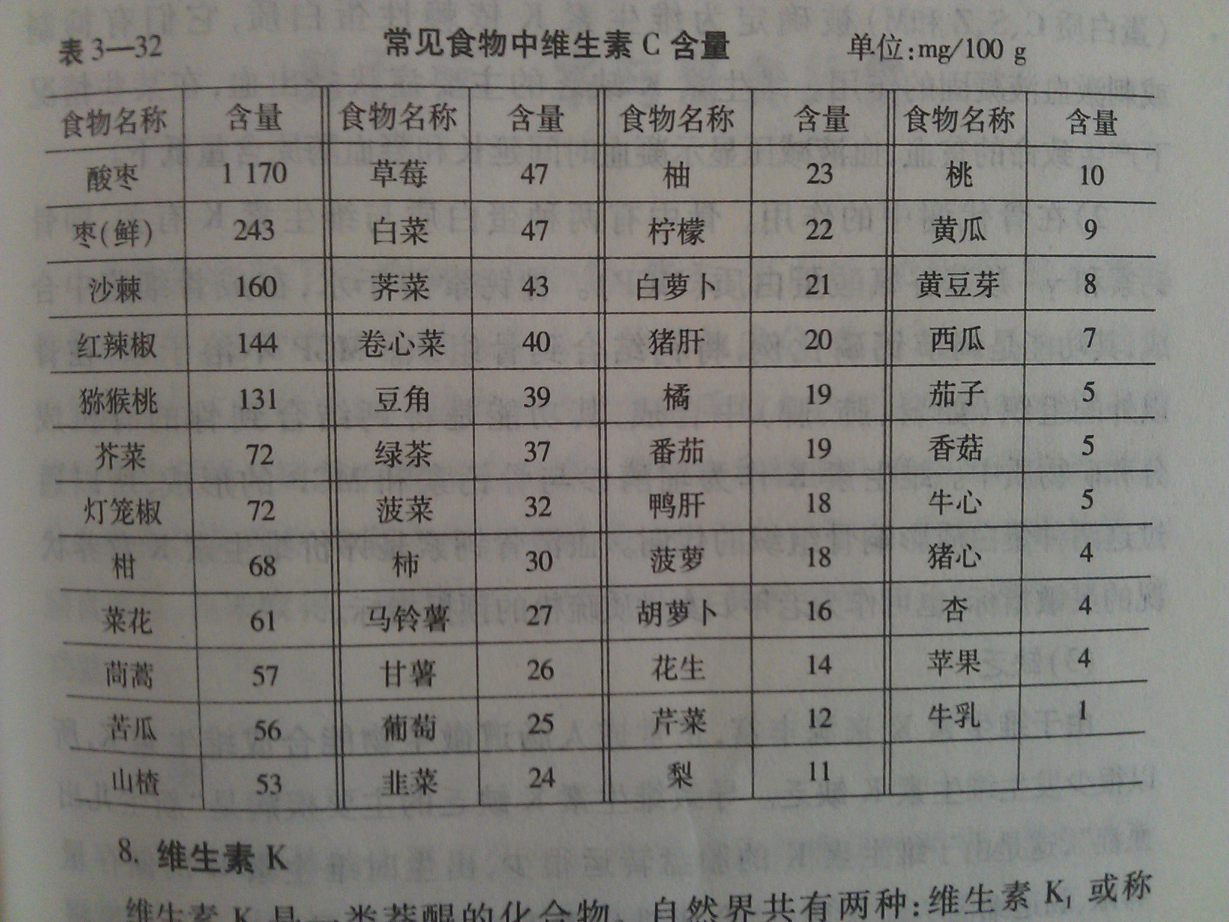

Slide 54
健康的四大因素
1: 充分的营养 (健康第一要素)
2: 充足的睡眠 (成人8小时/d)
3: 适当的锻炼 (1次有氧运动/d)
4: 愉悦的心情 (笑一笑，十年少)
这顺序是WHO（世界卫生组织）制定的，大家可以根据自己的情况参考。

Slide 55
关于营养学
营养学是门有趣实用的学科，我们国家对营养学的重视是在21世纪之后的事了。
现在三级甲等医院基本上都配备有营养科。
临床营养学的研究也有过一些成果。
总体来看，跟美国等发达国家有较大差距。
大家若有兴趣，可自行学习。

Slide 56
结束
希望大家都能健康活到120岁～～
这份课件我花了不下40个小时才完成的，真的希望大家都能重视。
Thank you !

